Slide 1
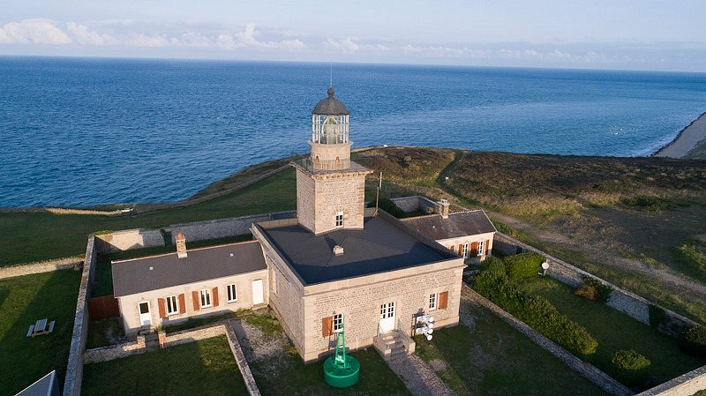
Côte Sauvage des Havres Normands
Phare de Carteret
Cliquez Gauche
PPS En Manuel
Merci

Slide 2
Découverte insolite de la Côte Sauvage des Havres – en Normandie
entre le Cap de GRANVILLE et celui de CARTERET, le long du littoral
Sur la côte Ouest du Cotentin, sur 80km, succession de dunes et de baies protégées
de ports côtiers naturels, bancs de sable, marais dans lesquels la mer s’invite
selon les marées
Plusieurs Havres : CARTERET et BARNEVILLE
PORT BAIL
SURVILLE
GEFFOSSES
BLAINVILLE
SAINT GERMAIN sur AY
détour par le château de PIROU
LA VANLEE et REGNEVILLE sur Mer

Slide 3
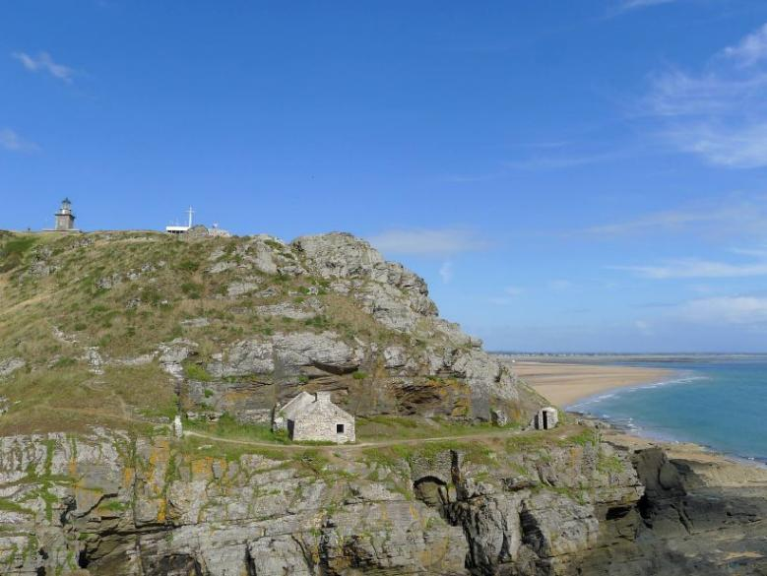
Cap de Carteret – falaises et le phare

Slide 4
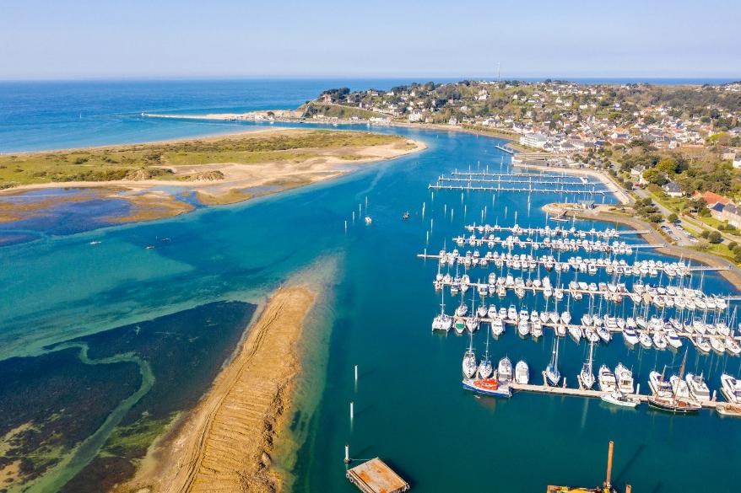
Carteret – le port

Slide 5
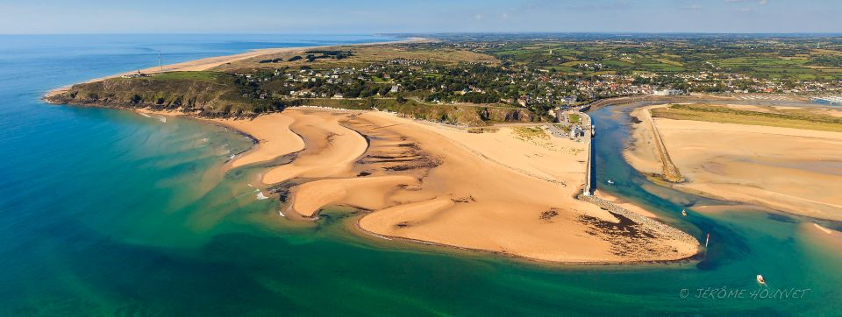
Carteret étendues sauvages de près salés, plage, station balnéaire

Slide 6
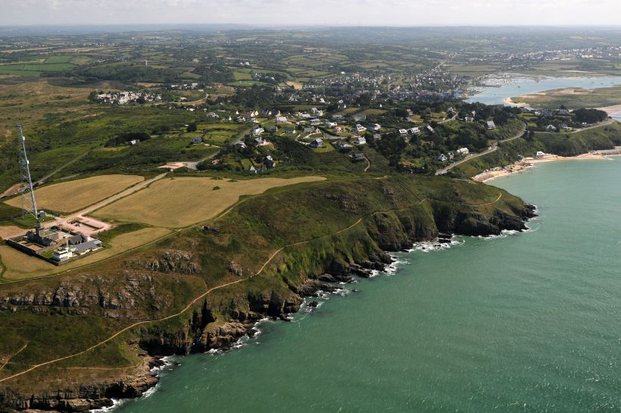
Falaises du Cap Carteret

Slide 7
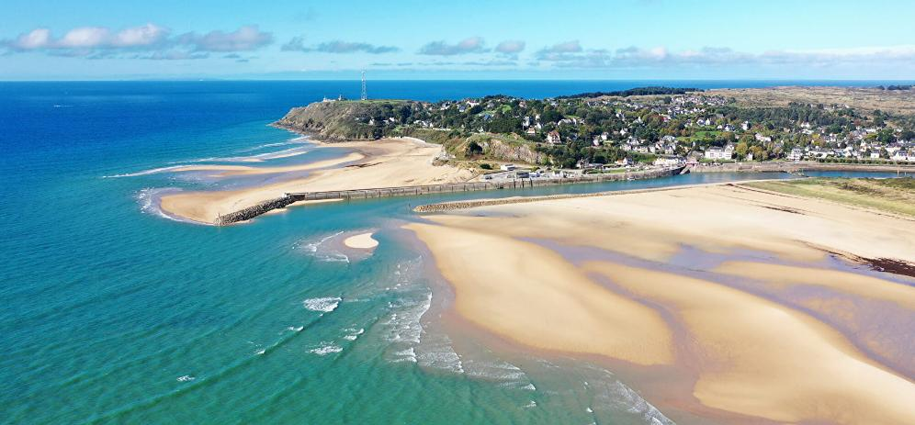
site de Barneville (Carteret)

Slide 8
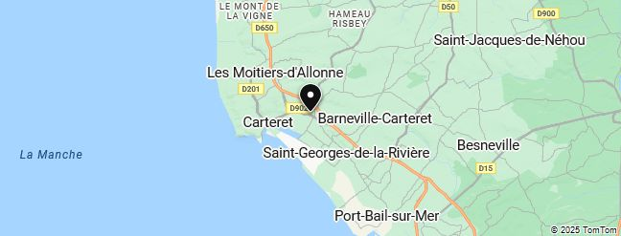
carte des alentours de Carteret – Port Bail et Barneville

Slide 9
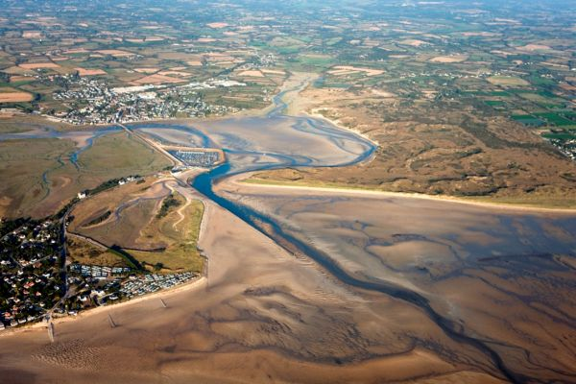
dunes Lindbergh
Port Bail

Slide 10
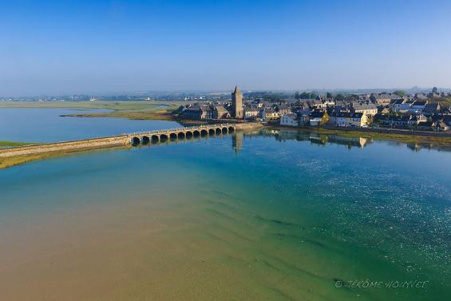
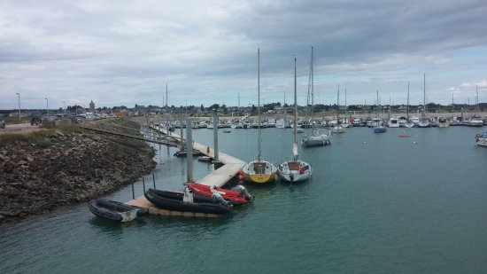
sur la côte des Isles – Patrimoine Historique avec plusieurs églises- une Chapelle – 1 Prieuré et
Quatre Manoirs
Port Bail, vue générale et, le port

Slide 11
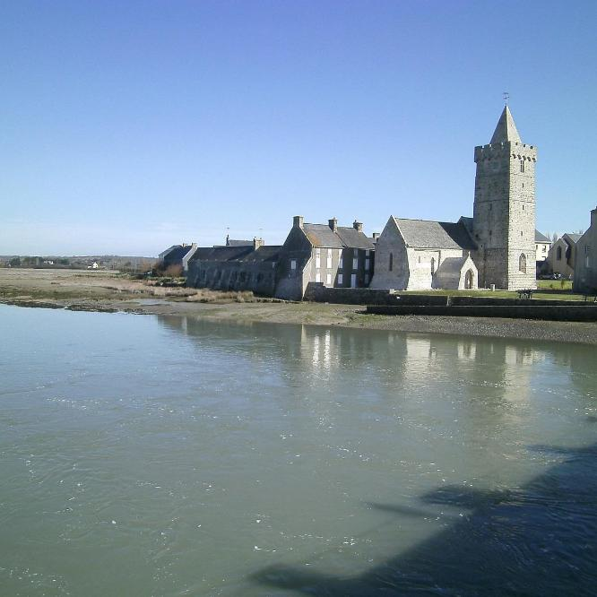
port bail

Slide 12
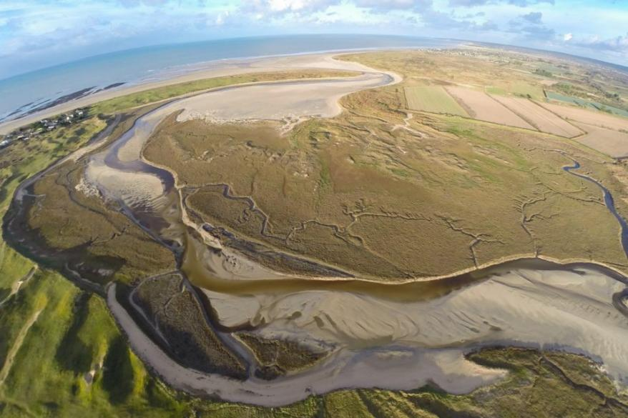
Havre de Surville

Slide 13
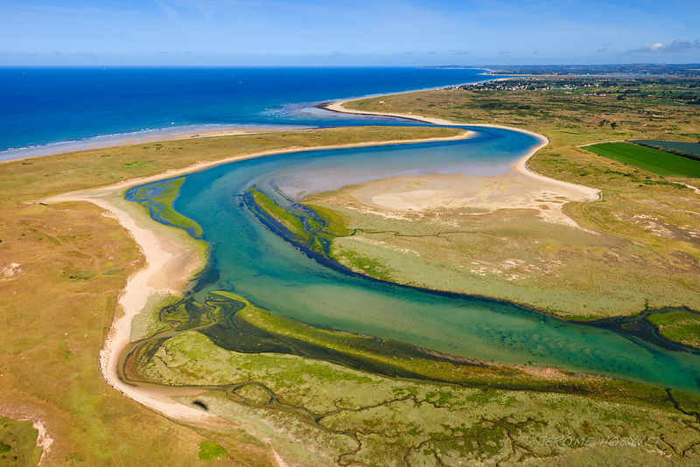
Havre de Surville

Slide 14
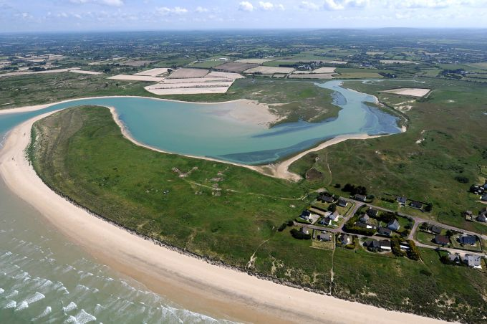
Havre de Surville

Slide 15
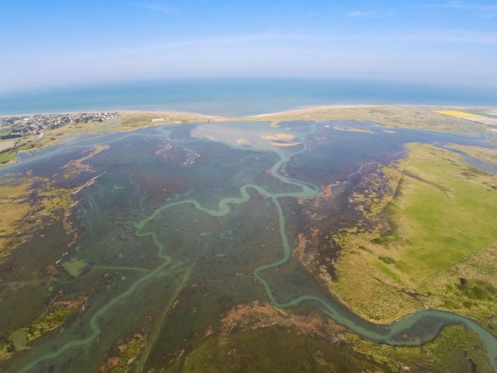
Havre de Geffosses
accueillant une réserve Ornithologique, site d’hivernage ou d’escale de nombreuses espèces
(gravelots à collier- martins-pêcheurs – mouettes rieuses – vanneaux huppés – canards siffleurs etc.)

Slide 16
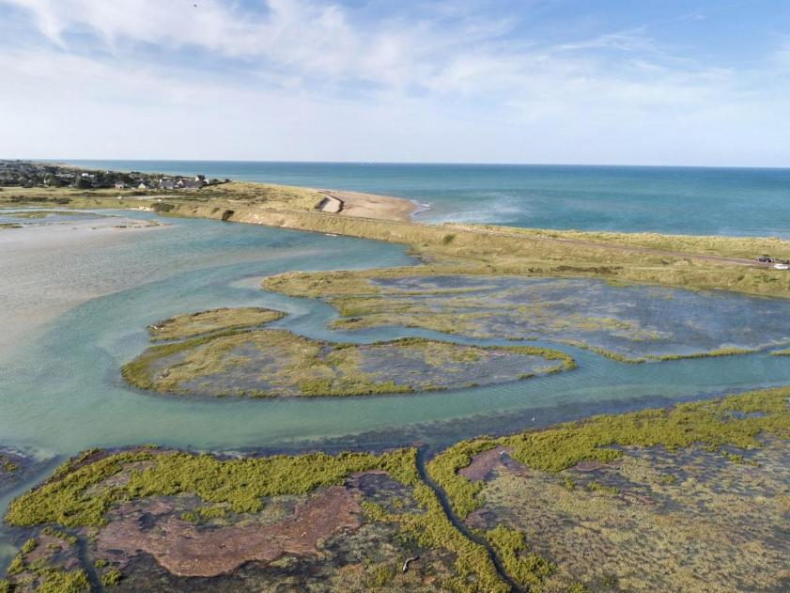
Havre de Geffosses

Slide 17
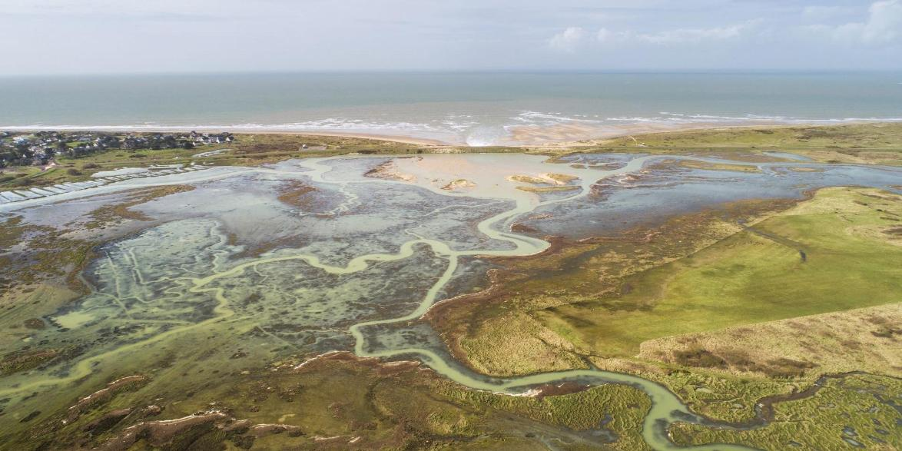
vue arienne du Havre de Geffosses

Slide 18
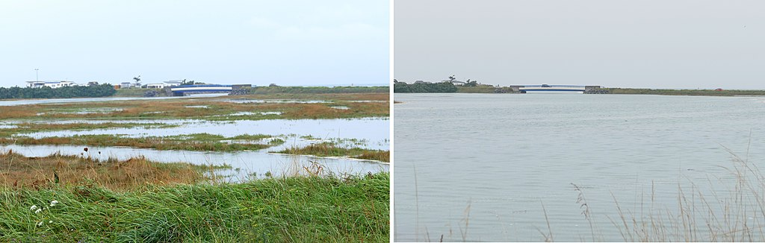
Havre de Blainville et ses parcs à huitres

Slide 19
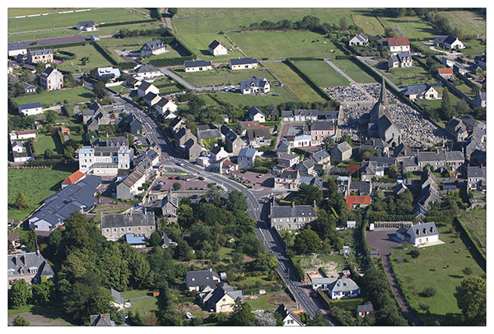
Le bourg de Blainville

Slide 20
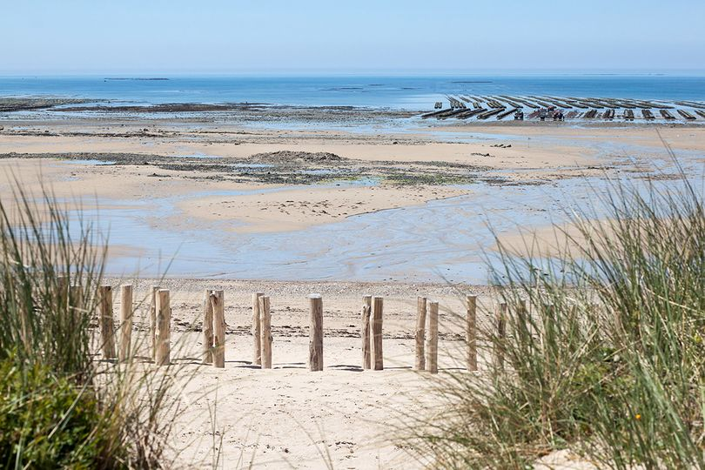
pieux de protection
-
Blainville

Slide 21
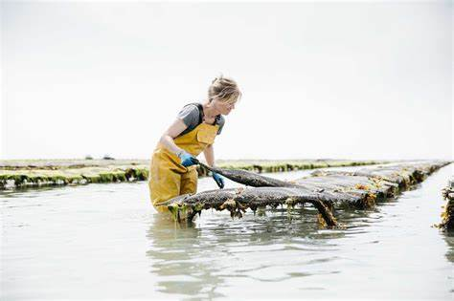
Havre de Blainville
et activité ostréicole

Slide 22
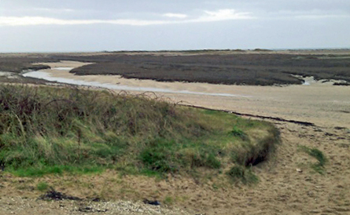
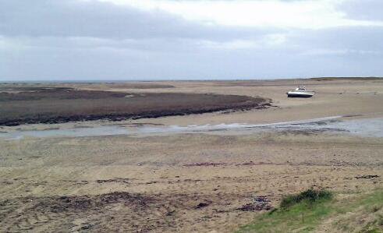
Blainville 1 et 2

Slide 23
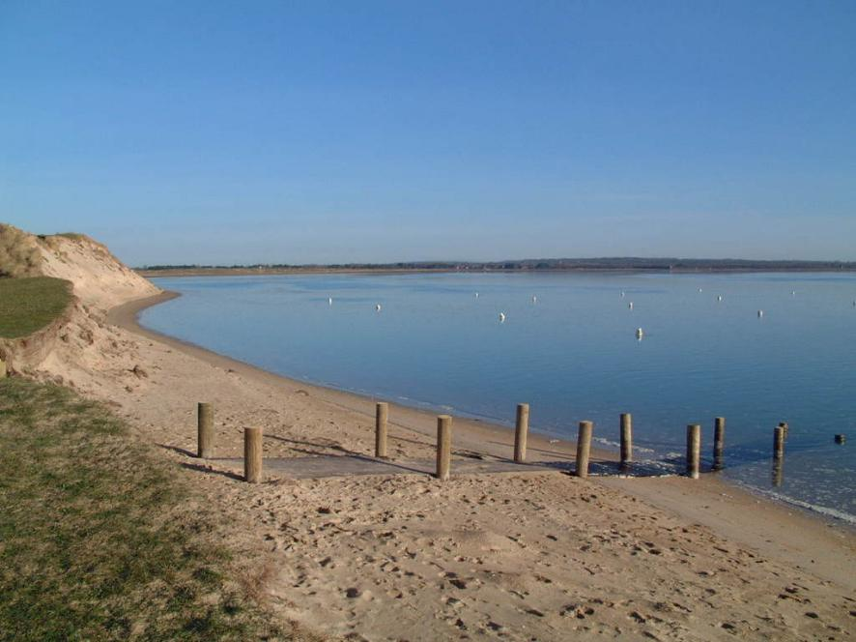
Saint Germain sur Ay
Protégé par deux massifs dunaires, espace sauvage
diversité de plantes et marais salés
traversé par le sentier des Douaniers

Slide 24
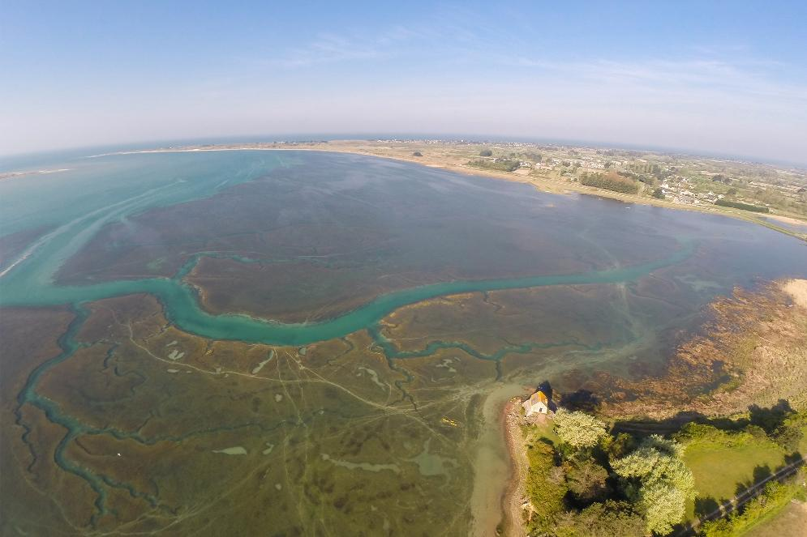
Havre de Saint Germain sur Ay

Slide 25
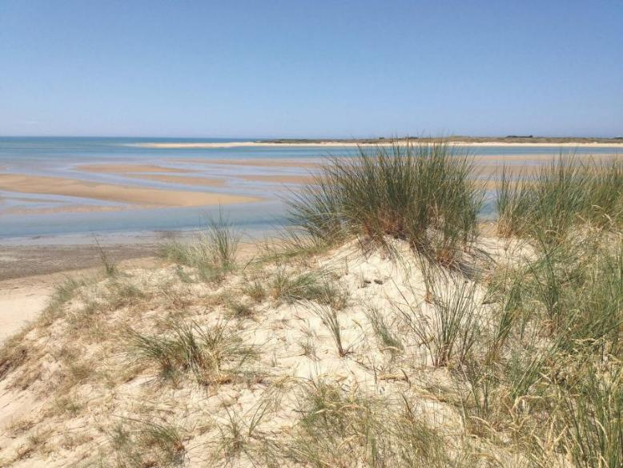
Saint Germain sur Ay
Site d’observatoire des marées
les dunes

Slide 26
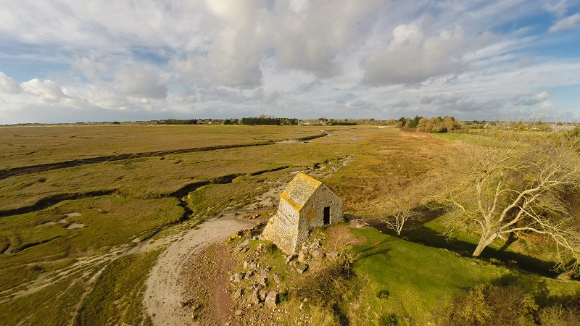
Saint Germain en Ay - corps de garde

Slide 27
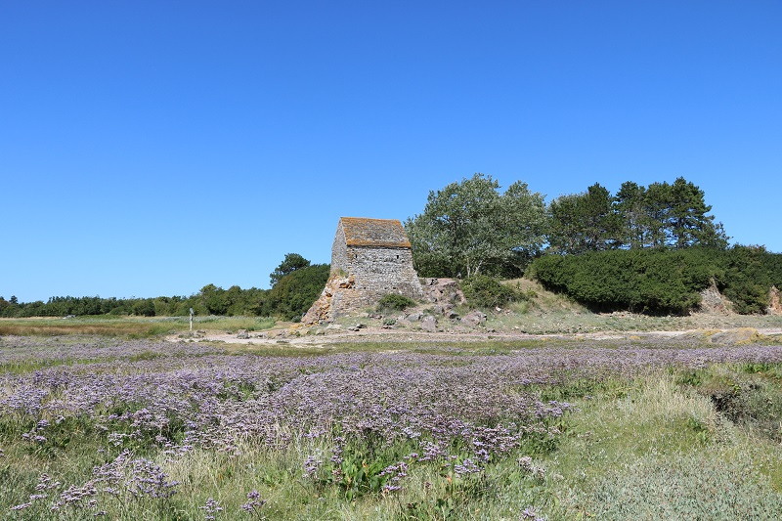
Havre Saint Germain sur Ay

Slide 28
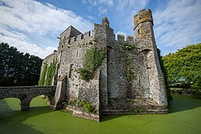
Château de Pirou
à proximité du grand Havre de Saint Germain sur Ay

Slide 29
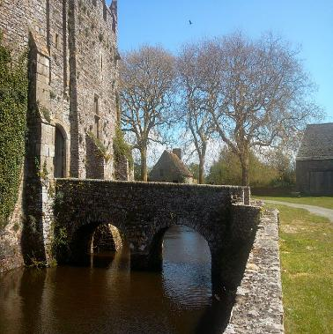
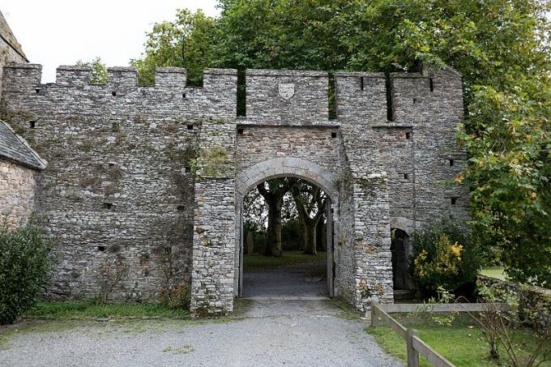
château du Pirou – douves et pont du 17eme
et porte défensive du site

Slide 30
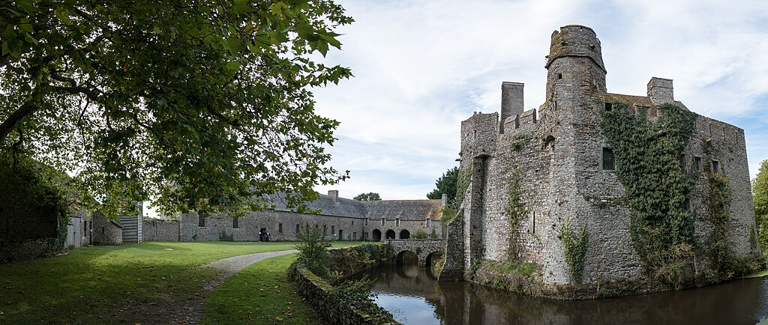
château du Pirou - donjon – Chapelle et, salle des plaids

Slide 31
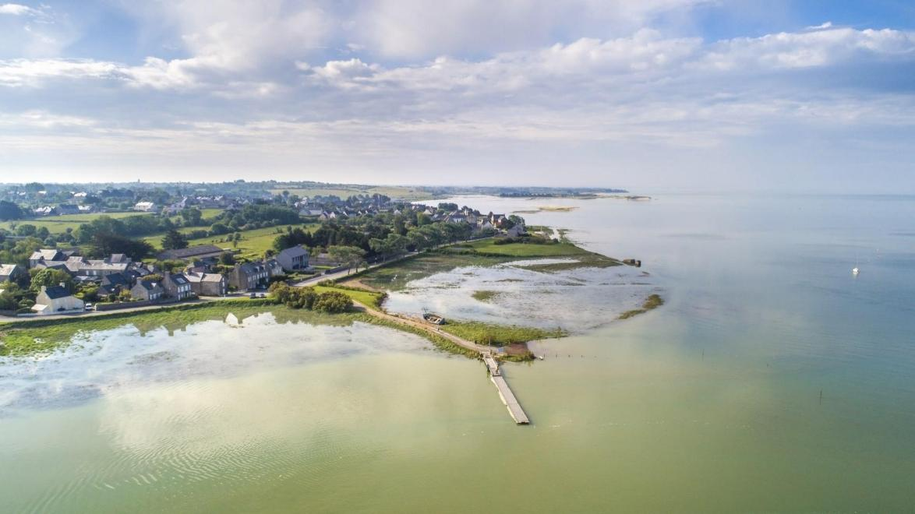
havre de la Vanlée

Slide 32
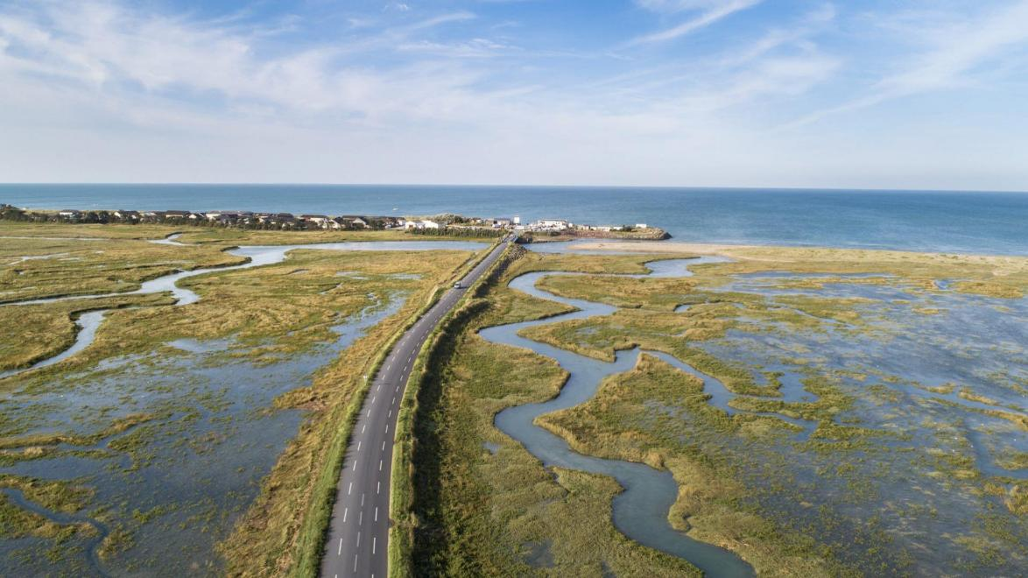
Havre de la Vanlée – Regnéville sur Mer

Slide 33
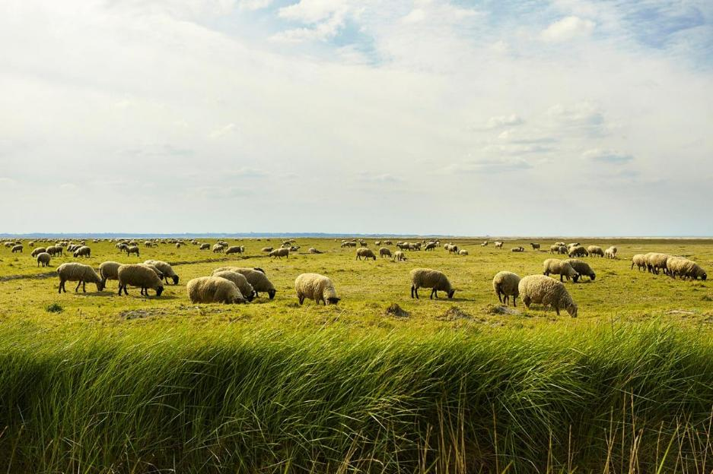
Pour terminer par les moutons prés salès

Slide 34
Sur Une Suggestion De JackDidier ,Lorient Vous A Présenté
Côte Sauvage Des Havres Normands
Daniel

